Slide 1
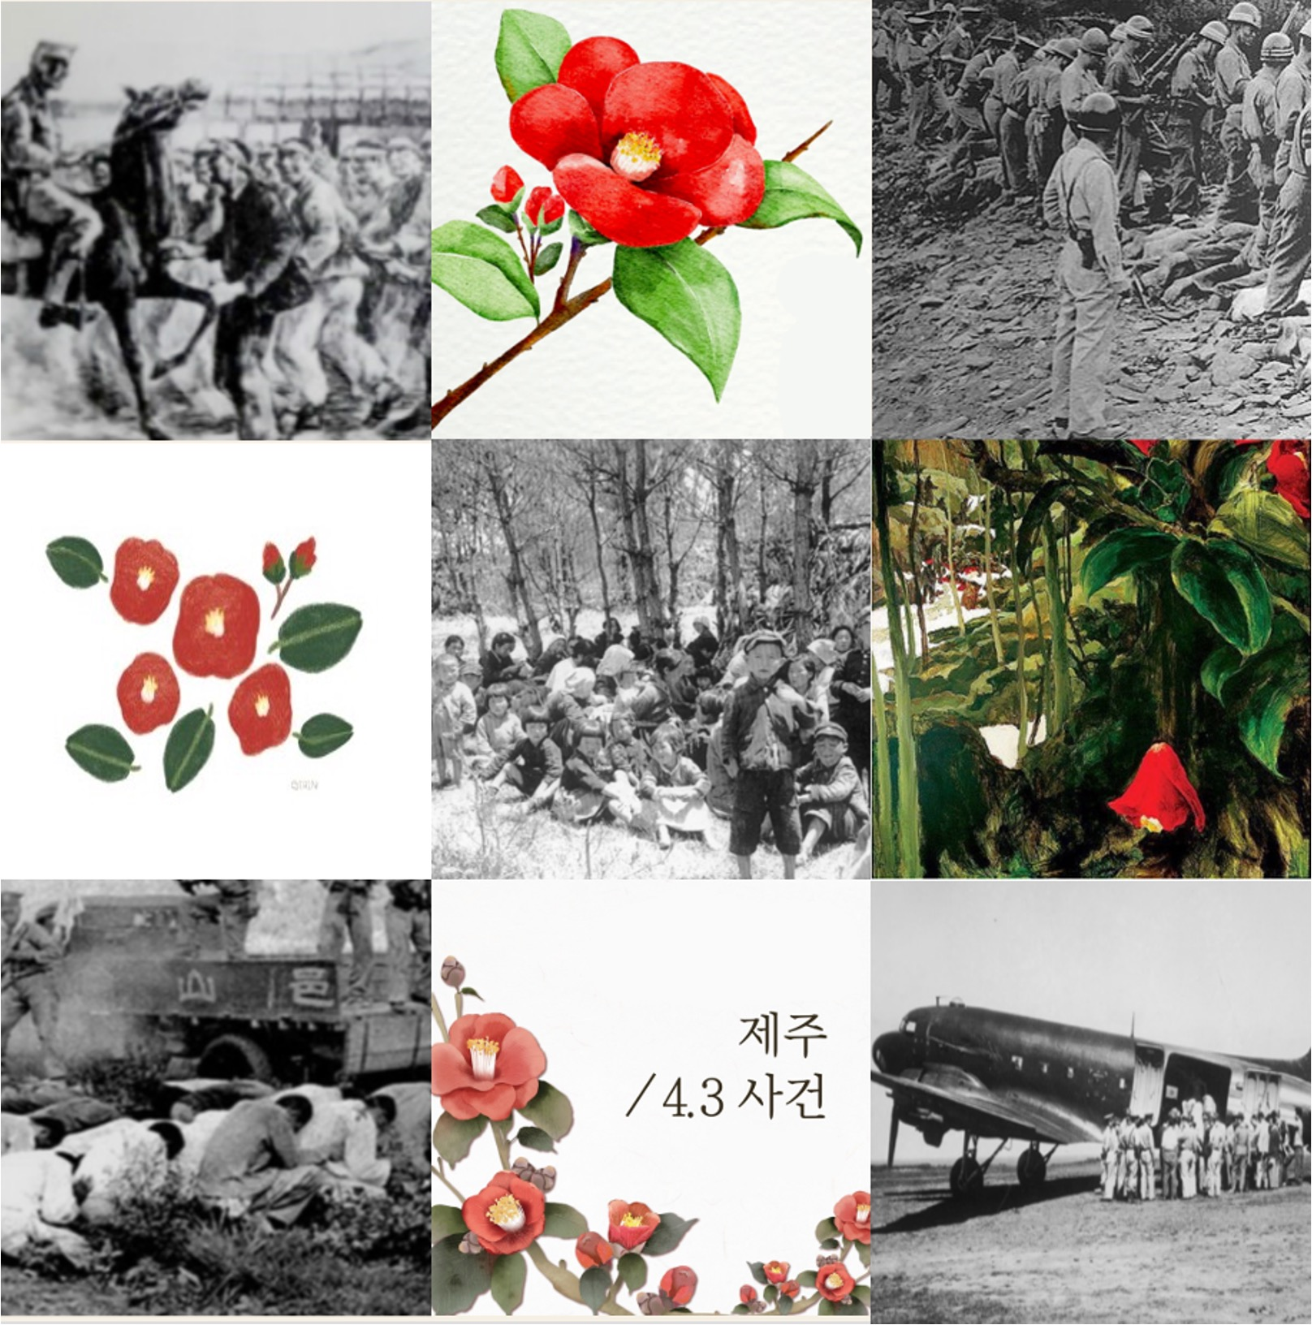
済州島4.3事件と
その継承
2021年度 11月 25日 (木)
国立済州大学校 (韓国)

Slide 2
KIM SUNG MIN
ROH HYEON GYEONG
HONG EUN HYE
KIM HYEON A
指導教授: KOH SUNG MAN

Slide 3
Notes:
まず、済州4・3とは何なのでしょうか？ 1947年、「3.1節発砲事件」によって引き起こされた済州4・3事件は、「武装隊」と「討伐隊」のあいだでの武力衝突と、討伐隊の鎮圧過程で２万５,０００～３万人もの住民たちが犠牲になり、７年７か月のあいだ続いた事件です。済州島で発生した７年７か月の民間人虐殺事件を済州4・3事件といいます。

Slide 4
Notes:
当時の流れを簡単にご説明します。
済州4・3事件の背景には、「３.１節発砲事件」があります。
１９４７年３月１日、韓国の済州島において騎馬警察の馬のひづめに、小さい子供が蹴られて、けがをしてしまいました。
このとき騎馬警察が、けがをした子供をほうってそのまま通り過ぎようとしたのですが、それを見て怒った群衆は石を投げて抗議しました。
近くに布陣していた武装警察は、群衆に向かって、銃を発砲しました。
警察の発砲で、住民６人が犠牲になり、済州社会が怒りの声を上げ始めました。

Slide 5
Notes:
それと同時期に、当時の朝鮮半島は分断の危機に直面しており、アメリカは済州島を「アカの島」として、目をつけていた状況でした。
なぜなら済州島の住民の大多数が、南北分断を固定化する、南朝鮮のみの単独政府ができることに反対したためです。

Slide 6
Notes:
ついに、１９４８年４月３日、左翼寄りの「南朝鮮労働党 済州島党」は、アメリカの東アジア戦略に反旗を掲げ、武装蜂起を起こすことになりました。
この武装蜂起に参加した人々のことを武装隊と呼びます。

Slide 7
Notes:
しかし、多くの済州島民の期待とは異なり、１９４８年８月と９月、３８度線以南の地域には「大韓民国」が、以北には「朝鮮民主主義人民共和国」が樹立しました。そして、大韓民国政府の正統性に反旗を掲げた済州島の住民たちを鎮圧するために、当時の政権は軍の兵力を増やし、強力な鎮圧作戦を行いました。このように、鎮圧作戦に参加した人々のことを討伐隊と呼びます。彼らによって島民たちが殺され、極限状態に陥りました。

Slide 8
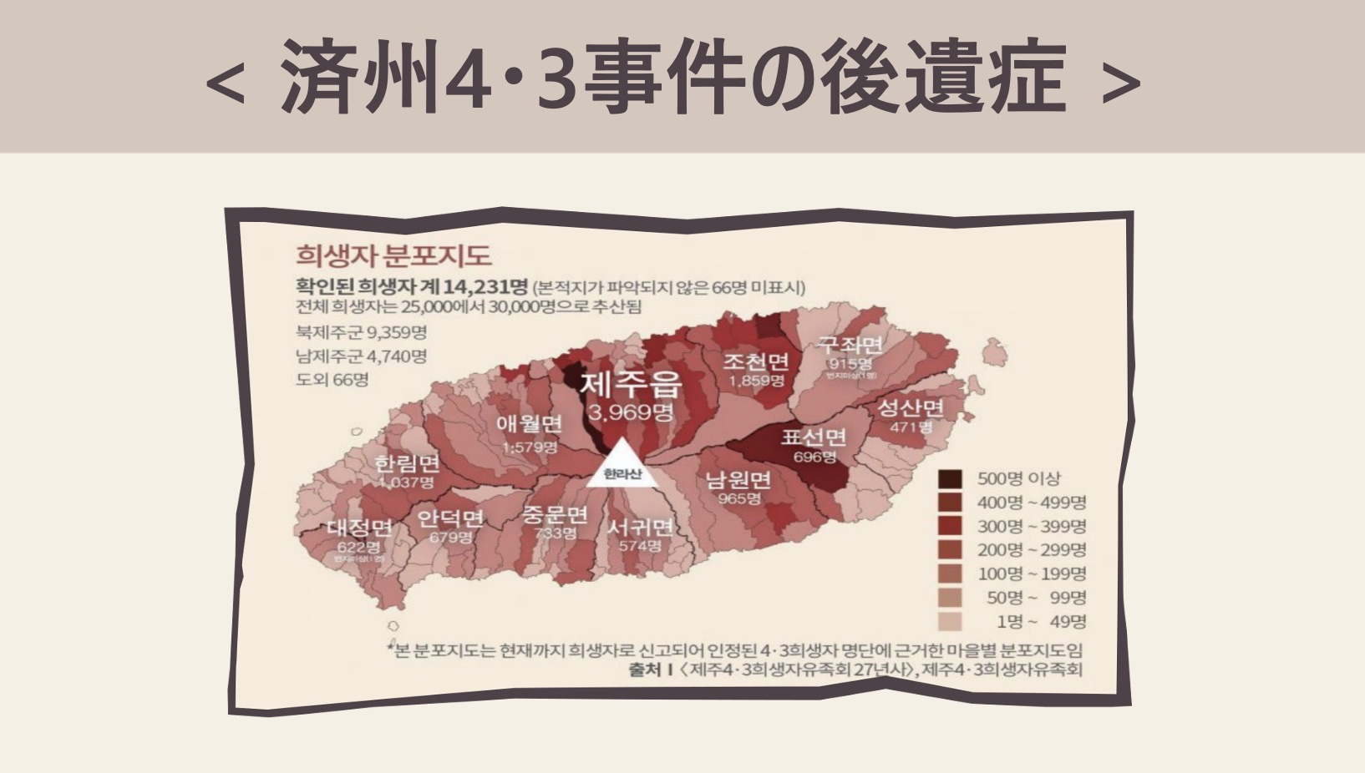
Notes:
4・3事件はアメリカ軍政期に発生し、韓国政府の樹立以降に至るまで、7年あまりにわたって続いた、韓国現代史で朝鮮戦争の次に人命被害がひどかった事件です。
当時、済州島の人口の10分の１以上が命を落としたと推定されています。
「焦土化作戦」によって、中山間の村の９５％以上が、火に焼かれて消滅し、多くの人々が犠牲になりました。
済州島民たちにとって、4・3事件は長い間、口に出してはいけないタブーであっただけでなく、歪曲され、屈折した歴史の中の一つでした。

Slide 9
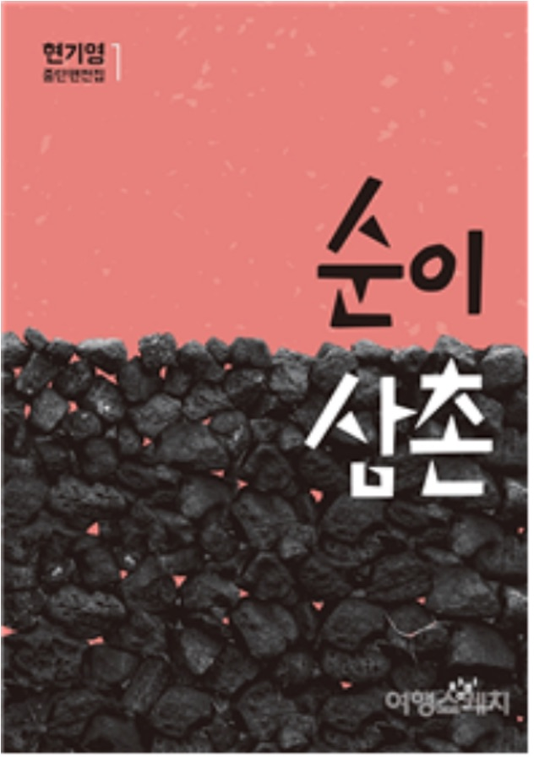
< 順伊おばさん >
『順伊おばさん』は文学という形で、済州4・3事件の真実 をはじめて世界に知らせた作品です。
ソウルに住む平凡な会社員の「私」は久しぶりに故郷の済州島を訪れます。
そこで、4・3事件のトラウマに苦しむ「順伊おばさん」が、
遺書の一枚も残さず自殺したという事実を知ることになります。
「私」は、その死の原因を明らかにするため、３０年前に
彼女が経験しなければならなかった当時の済州の悲劇について知り始めます。
Notes:
事件が終わってから24年が過ぎた１９７９年に、『順伊おばさん』という小説が発表されました。
『順伊おばさん』は文学という形で、済州4・3事件の真実をはじめて世界に知らせた作品です。
小説の概要だけ短く紹介します。
ソウルに住む平凡な会社員の「私」は久しぶりに故郷の済州島を訪れます。
そこで、4・3事件のトラウマに苦しむ「順伊おばさん」が、遺書の一枚も残さず自殺したという事実を知ることになります。
「私」は、その死の原因を明らかにするため、３０年前に彼女が経験しなければならなかった当時の済州の悲劇について知り始めます。
「順伊おばさん」は、4・3の渦中で、お腹の中にいた赤ちゃん以外の、すべての家族を失いました。
虐殺された村の人々の中で、血塗られて目を覚ました彼女は、その後、幻聴や神経衰弱に苦しみます。
深刻な精神的外傷を負いながら、生きなければならなかった彼女は、結局自ら命を絶つことでしか、悲劇の人生から逃げ出すことができなかったのでしょうか。
『順伊おばさん』は、小説の形で、4・3事件当時に「順伊おばさん」と済州の人々が経験しなければならなかった、残酷な経験と記憶を、今日の私たちに示してくれます。

Slide 10
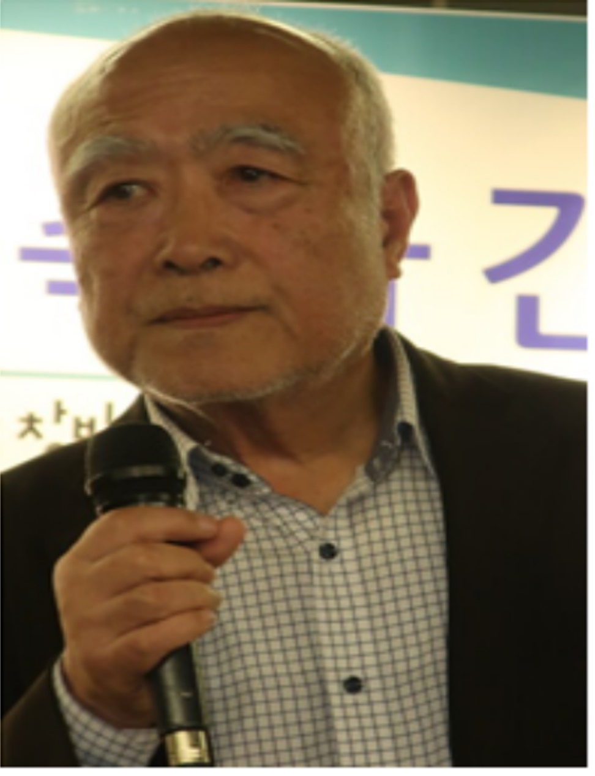
<玄基栄>
4・3事件の生存者でもある小説家・玄基栄は、4・3事件がタブー視されていた
軍部政権の時期に、小説『順伊おばさん』を発表しました。
以降、彼の人生は平穏なものではありませんでした。
この小説を書いたことにより、軍の情報機関に連行され、過酷な拷問を受け、
小説は禁書になり、14年ものあいだ、読者の前にさらされることはありませんでした。
彼は多くの苦悩を経験しましたが、自分自身を
「文学によって、悔しくも倒れていった魂を慰めるシャーマン（巫女)」であると語り、4・3事件について、済州の歴史について、表現し続ける作家として存在しています。
Notes:
4・3事件の生存者でもある小説家・玄基栄（ヒョン・キヨン）は、4・3事件がタブー視されていた軍部政権の時期に、小説『順伊おばさん』を発表しました。
以降、彼の人生は平穏なものではありませんでした。
この小説を書いたことにより、軍の情報機関に連行され、過酷な拷問を受け、小説は禁書になり、14年ものあいだ、読者の前にさらされることはありませんでした。
彼は多くの苦悩を経験しましたが、自分自身を「文学によって、悔しくも倒れていった魂を慰めるシャーマン（巫女）であると語り、4・3事件について、済州の歴史について、表現し続ける作家として存在しています。

Slide 11
Notes:
小説『順伊おばさん』は、国家の圧力と強いられた沈黙によって、水面下に置かれていた4・3事件の実像を明らかにした、最初の文学作品です。
この作品は、済州の痛みの中に隠されていた、当時の朝鮮半島の矛盾した状況に対して、深い洞察を行ったことで、高い評価を受けました。
『順伊おばさん』は、今日、オペラで表現され、より多くの人々に知られています。
オペラ「順伊おばさん」の中の二つのシーンを皆さんと一緒に見てみたいと思います。
それぞれ約2分です。まず、最初のシーンは、済州島民たちが経験した暴力、とくに赤ん坊の母親から赤ちゃんを奪う非人道的な行為を描き出したシーンです。
ご覧ください。（https://www.youtube.com/watch?v=1jpI3qjugSk, 1:29:00~1:31:50）次に紹介するシーンは、済州道民たちが集団に銃殺させられるシーンです。
銃殺命令を下す軍人は、まさしくこの中にきっと「暴徒」が混ざっているはずだ、と村人全員に対する銃殺を命じます。
ご覧ください。（https://www.youtube.com/watch?v=1jpI3qjugSk, 1:36:40~1:38:40）
二つのシーンだけ見ても、なぜ済州の人々が長い間トラウマで苦しんでいたのかが理解できます。
小説版のもつ意義も大きいものですが、視覚的なオペラで表現されることにより、事件を体験していない世代の胸に直接響かせることができます。
当時を伝える一つの作品が誕生して、その後、別のジャンルや方式で生まれ変わることには、このような意義があると思います。

Slide 12
Notes:
済州4・3事件を表現する行為は、『順伊おばさん』が発表されるまで、抑圧され、統制されていました。
ですが、『順伊おばさん』によって、4・3は世界に明るみになり、今では誰でも4・3について自由に話し、多様な作品によって表現されるようになりました。
そして、4・3についての記憶は、世代を超えて、抑圧的で断片的な記憶から、開放的で抽象的な記憶へと変化しています。
厳粛（げんしゅく）な雰囲気だけでなく、ユーモラスな雰囲気、コメディでも再構成されるなど、表現の方法も多様になっています。

Slide 13
Notes:
戦争と虐殺は、済州だけでなく、みなさんの国家、みなさんの地域、みなさんの友達、みなさんの家族たちの経験でもあります。
長い間続いた戦争の中で、たくさんの民間人が犠牲になったベトナム戦争、国家の過度な鎮圧によって多くの人々が犠牲になった台湾２・２８事件を、その例に挙げることができます。
ベトナム戦争を背景にした作品の中では、『順伊おばさん』のあらすじにも似た映画「焼いてはいけない(Don't burn)」と、小説「彼が今も生きているなら(Nếu anh còn được sống)」を挙げることが出来ます。台湾2・28事件をテーマにした映画「悲情城市」は、韓国と日本でも有名な作品です

Slide 14
Notes:
声もなく血を流して倒れていった済州島民の姿に似たツバキの花は、画家、カン・ヨベの連作画「ツバキの花が散る」を通して、4・3事件を象徴する花となりました。
例えば、私たちの済州大学校では、毎年４月３日にツバキの花のバッジを配るイベントを行います。済州大学校の学生ならば、ツバキの花のバッジをひとつは持っていることでしょう。

Slide 15
Notes:
今日、済州4・3事件は映画でも表現されています。代表作として、「チスル」という映画があります。「チスル」は、標準語で「ジャガイモ」という意味です。
4・3事件当時、済州島民たちは、「討伐隊」の鎮圧作戦から逃れるために、山や洞窟の中に避難しました。
映画では、逃れた先で住民が食べ物を分け合って食べ、危険な状況でもささやかに家族で過ごす人間的な姿を見ることができます。
「チスル」は、韓国だけで１０万人を超える観客を動員し、済州4・3事件の惨状に再びスポットライトを当てました。
みなさんとゆっくり映画を見たいのですが、時間の関係上、約1分20秒程度の予告編だけを紹介したいと思います。
(https://www.youtube.com/watch?v=qOR0RmPDdlk&t=4099s)

Slide 17
Notes:
最近では、4・3事件をテーマにしたゲームも発売されました。
「UNFOLDED（アンフォールデッド）：ツバキの物語」という２Ⅾゲームが代表作です。
ゲームでは、ユーザーが「討伐隊」から村を守るため、村の境界に兵士として立ったり、「討伐隊」の追跡から逃れ、中山間のあちこちを回りながら、食べ物を求めるなど、4・3事件当時、済州島民たちが経験した極限状態を間接的に体験することが出来ます。

Slide 18
Notes:
今日、済州4・3事件は、演劇の題材としても活用されています。
演劇「コサリ・ユッケジャン」は、非体験世代が4・3事件をどのように考えているのかを表現しています。
4・3事件に関心のない登場人物と、彼と対立する人物の間の葛藤を描いています。
過去の事件が、現代にも記憶され続けてほしいという作品説明が印象的です。

Slide 19
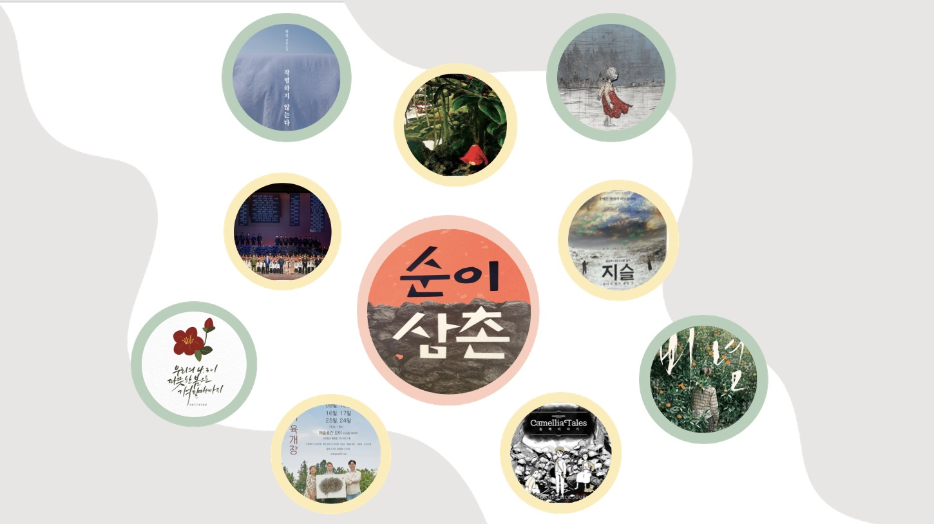
Notes:
私たちが多様な作品を通して、済州4・3事件を記憶するように、沖縄戦と長崎・広島の原爆投下、台湾２・２８事件、ベトナム戦争、ポル・ポト政権期の虐殺もまた、多様な方法で記憶され、表現されていると思います。残酷な記憶が、非体験世代の主導によって表現されていることは、経験者や生存者のような体験世代がいなくなっている今日、重要な意味を持っています。
これまでとは違う方法で、同時に多様な方法で、記憶が伝承され、新しい見方による解釈と議論も可能になるでしょう。
多様な表現の方法を活用することで、記憶の足跡を次の世代に継承することに関わること。
私たちは今回の研修に参加し発表を準備しながら、平和はこのような方法を通して作られると考えました。

